Slide 1
VOILÀ LUZERN
Mitmachen lohnt sich!
www.voilaluzern.ch
Notes:
Offene Frage: Wer macht im laufenden Jahr bei Voilà mit? Wer kennt Voilà?
Ziele dieses Infoflashs im Kurs
Die Teilnehmenden wissen was Voilà ist und will (Sinn und Inhalte von Voilà).
Die Teilnehmenden kennen die Teilnahmebedingungen und die Abläufe grob (Organisatorisches / inkl. Voilà-Promo).
Die Teilnehmenden erkennen, dass Voilà in den Jugendverbänden gut integriert werden kann und tatsächlich wirkt.

Slide 2
Willkommen bei Voilà Luzern
3500 Kinder und Jugendliche profitieren im Kanton Luzern jährlich von Voilà Luzern
Jede 2. Jubla-Schar macht bei Voilà mit!

Slide 3
Der Kern von Voilà
?
Wichtig ist, dass das ganze Leitungsteam dabei ist.
Notes:
Vielseitig… Alle diese Themen können mit Voilà angegangen werden!
Kinder/Leiter unglücklich niedergeschlagen, Mobbing
Suchtmittel Umgang, Regeln, Suchtprobleme
Leitungsteam > Umgang/Kommunikation, Miteinander
Gesundheitsförderung, Heimwehkinder
Faulheit - Motivation
Gewalt, Umgang
Der Teamworkshop (und somit das Leitungsteam) steht im Zentrum. Das ganze Leitungsteam soll sich 3 Stunden Zeit nehmen, ein Schwerpunktthema zu finden, besprechen und Umsetzungsideen für das kommende Lager zu entwickeln.
Wichtig:
Für die 3 aufgewandten Stunden bekommt das Leitungsteam Gutscheine für ein gemütliches Nachtessen, einen unvergesslichen Ausflug oder was auch immer.

Slide 4
Gezielte Strategie (Taktik) für das kommende Lager
GEZIELT !!!
(STRATEGIE / TAKTIK)
Strategie greift Problemen vor
Notes:
Zusammenfassung und Wichtigkeit des Voilà Themas:
Links:
«Alles was scheisse ist, wollen wir verhindern»
«Alles was gut ist, wollen wir fördern»
-> Thema kann also etwas Positives oder etwas Negatives sein!
Mitte:
Dafür sucht das ganze Leitungsteam einen geeigneten Weg, eine passende Strategie.
Rechts:
Am Schluss sind alle glücklich und zufrieden. Das Lager wird besser als je zuvor!

Slide 5
Entschädigungen (Gutscheine)
Bsp: Schar mit 25 Leiter/innen ergibt Gutscheine im Wert von 825.- Fr.
Voilà-Lager
Sockelbeitrag bis 200.-
Plus Fr. 25.- pro teilnehmende Leiter/in am Teamworkshop
Abzüge bei unvollständiger oder verspäteter Erfüllung der Aufgaben
Es soll/muss das ganze Team am Teamworkshop teilnehmen.
Notes:
Für ein vollwertiges Voilà-Lager braucht die Schar eine ausgebildete Voilà-Leitungsperson. Voilà-Leiter/in wird man durch die Teilnahme am Ausbildungsweekend im Herbst.
Wer dieses Jahr noch bei Voilà mitmachen möchte (ohne Voilà-Leiter) kann dies mit Voilà-promo.$
(mehr zum Jahresablauf siehe Folie 8)

Slide 6
Voilà ist überall!
Vieles im Kurs gelerntes ist mit Voilà umsetzbar.
Oft setzt man Voilà in der Schar automatisch um… Oder man «möchte eigentlich», hat aber im Scharalltag keine Zeit dafür.
Wieso dann Voilà?
Ansporn mit Gutscheinen
Voilà «schenkt» Zeit und somit Motivation für Themen/Probleme die sonst im Scharalltag untergehen

Slide 7
Voilà ist überall!
Welche Themen die im Kurs bisher angesprochen wurden, könnten mit Voilà im der eigenen Schar umgesetzt werden?
Offene Diskussion…
Alles ist Voilà!
Notes:
Viele Teile aus dem Stoffprogramm sind «genau Voilà»
Tipp für den Vortragenden: Rückblickend auf den bisherigen Kurs Inhalte aufzeigen, die mit Voilà zutun haben
Scharleben:
Leitungspersönlichkeit -> Wie kann man die versch. Charakteren im Team positiv nutzen?
Kinder und Jugendliche -> Welche Bedürfnisse haben die TN und Leiter? Wie machen wir das Lager «für alle» gut?
Herausforderungen und Probleme im Leitungsteam
Verantwortung:
Vorbild sein
Regeln im Leitungsteam
Gesundheit und Prävention: Umgang mit Suchtmittel, Grenzen, …
Lager
Tagesgestaltung
Lagerregeln
Gruppendynamik im Lager

Slide 8
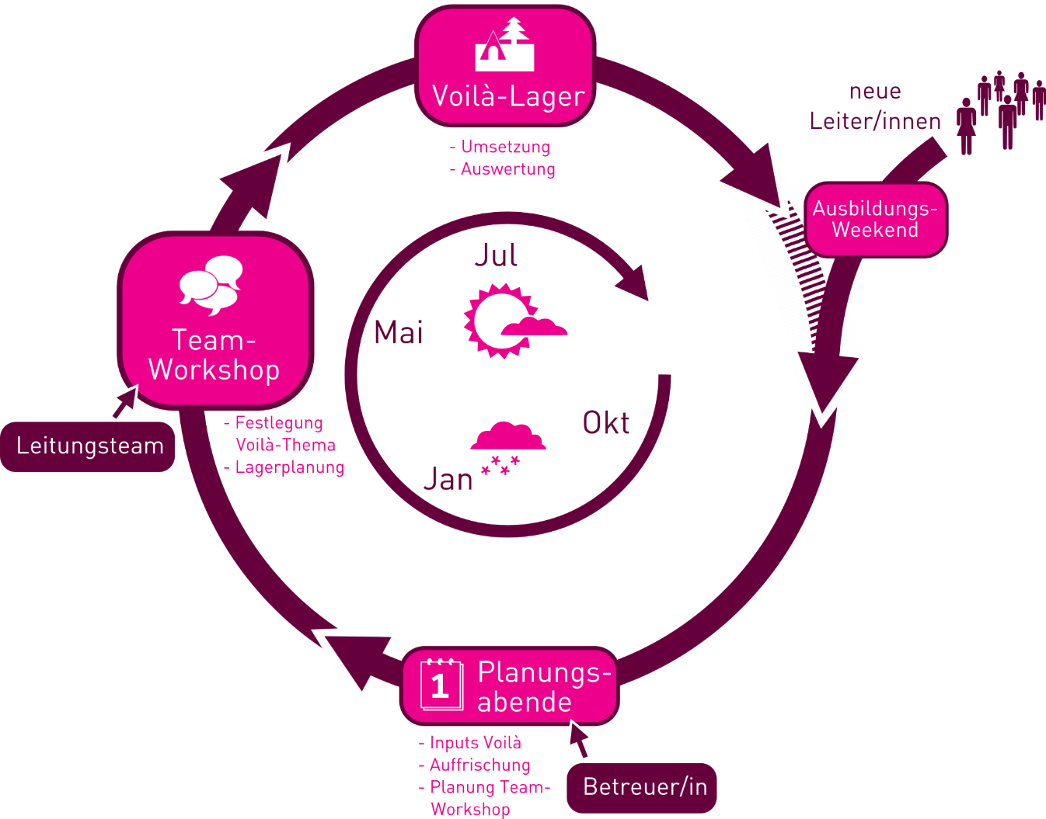
Voilà-Zyklus
Jahresablauf
Notes:
Wie funktioniert Voilà?
Mindestens eine Person innerhalb der Schar/Abteilung besucht das Voilà-Ausbildungsweekend im Herbst. Danach hat sie eine Voilà-Anerkennung und kann das nächste Lager (und auch Lager in späteren Jahren) als Voilà-Lager anmelden. Im Januar/Februar besucht der/die Leiter/in zusammen mit einer Betreuungsperson einen sogenannten Planungsabend. Dort wird die Umsetzung im Leitungsteam genau geplant.
Das zentrale Anliegen von Voilà Luzern ist es, dass vor jedem Voilà-Lager ein ausführlicher Team-Workshop durchgeführt wird. Ohne diesen speziellen Leiterhöck (Sitzung) würde Voilà kaum etwas bewirken. Die ganze Aus- und Weiterbildung in Voilà konzentriert sich deshalb darauf.
Am Team-Workshop selber wird dem ganzen Leitungsteam des kommenden Lagers Voilà vorgestellt. Wichtig sind auch da die Inhalte. Ziel ist, dass ein Schwerpunkt-Voilà-Thema wie z.B. die optimale Betreuung der Kinder, die Zusammenarbeit im Team, der Umgang mit Suchtmitteln, Streit und Mobbing, etc. festgelegt wird und dass fürs kommende Lager konkrete Massnahmen zu diesem Thema gesucht, diskutiert und geplant werden.
Im Lager wird das Voilà-Thema dann gemäss der Vorbereitung am Team-Workshop durchgezogen und danach ausgewertet.
Im Dezember/Januar erfolgt dann die Auszahlung der Voilà-Gutscheine für das Leitungsteam, welche sich aufgrund der Teilnehmerzahl am Team-Workshop berechnen lässt. Die Entschädigung beträgt mind. 200.- Fr pro Abteilung (Grundbeitrag) plus zusätzlich 25.- pro anwesende Leitungsperson am Team-Workshop.

Slide 9
Wie geht es weiter?
Nächstes Ausbildungs-Weekend im Herbst
Facebook-Seite, Homepage www.voilaluzern.ch
Fragen? Unklarheiten? – Melde dich bei uns ☺
Notes:
«Der springende Punkt»

Slide 10
Voilà für ausserkantonale Kursteilnehmer
Voilà Zug www.voilazug.ch basiert auf Gesuche für spezielle Projekte/Anlässe
Programm Ganzheitlichkeit GHK Solothurn www.ghk.ch basiert auf Lagerblöcke
Diese Folie jeweils gemäss Kurs-TN Herkunft anpassen. Infos zu Voilà in anderen Kantonen: www.voila.ch

